Slide 1
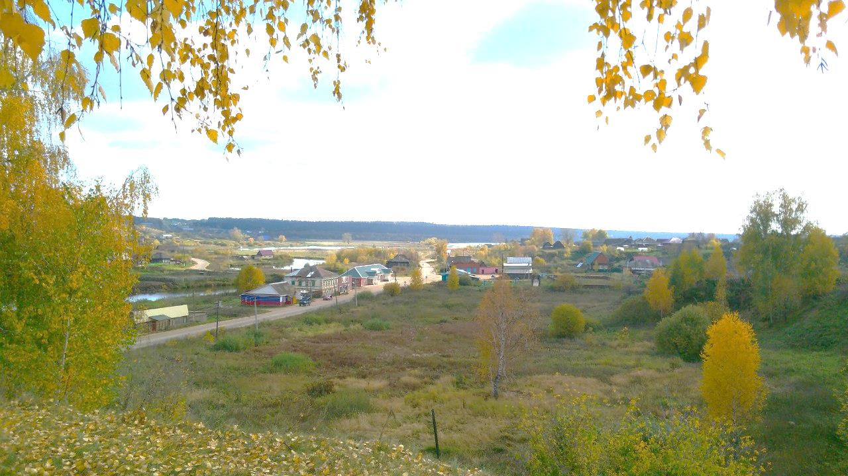
Исполнение бюджета
Ножовского сельского поселения
на 01.07.2017 года

Slide 2
Исполнение бюджета Ножовского сельского поселения на 01.07.2017 года
Показатели | Уточненный план на 2017 год | План на 01.07.2017 года | Исполнено на 01.07.2017 года | % исполнения к уточненному плану на 2017 год | % исполнения к плану на 01.07.2017 года
Доходы | 13354,87064 | 7181,15000 | 6688,60591 | 50 | 93
Расходы | 14083,87604 | 5944,86327 | 5148,77154 | 37 | 87
Дефицит (-), профицит (+) | -729,00540 | +1236,28673 | +1539,83437

Slide 3
Исполнение доходов Ножовского сельского поселения на 01.07.2017 года

Slide 4
Исполнение расходов Ножовского сельского поселения на 01.07.2017 года

